Slide 1
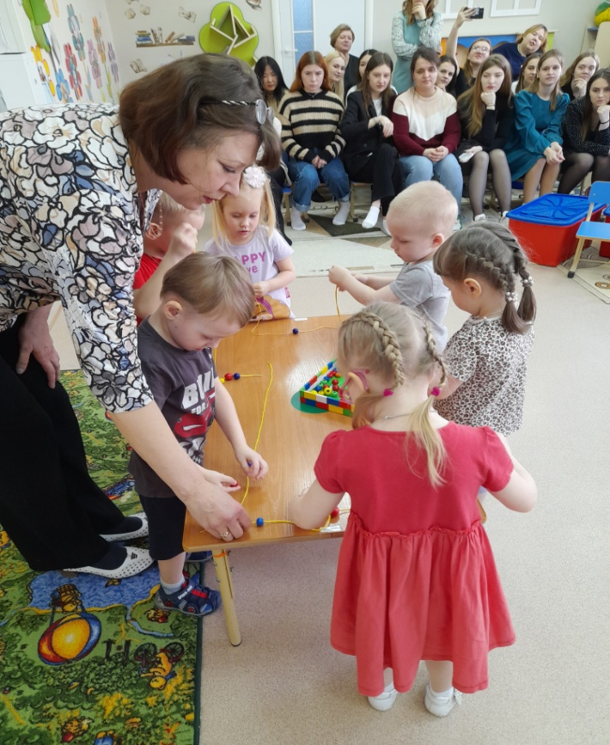
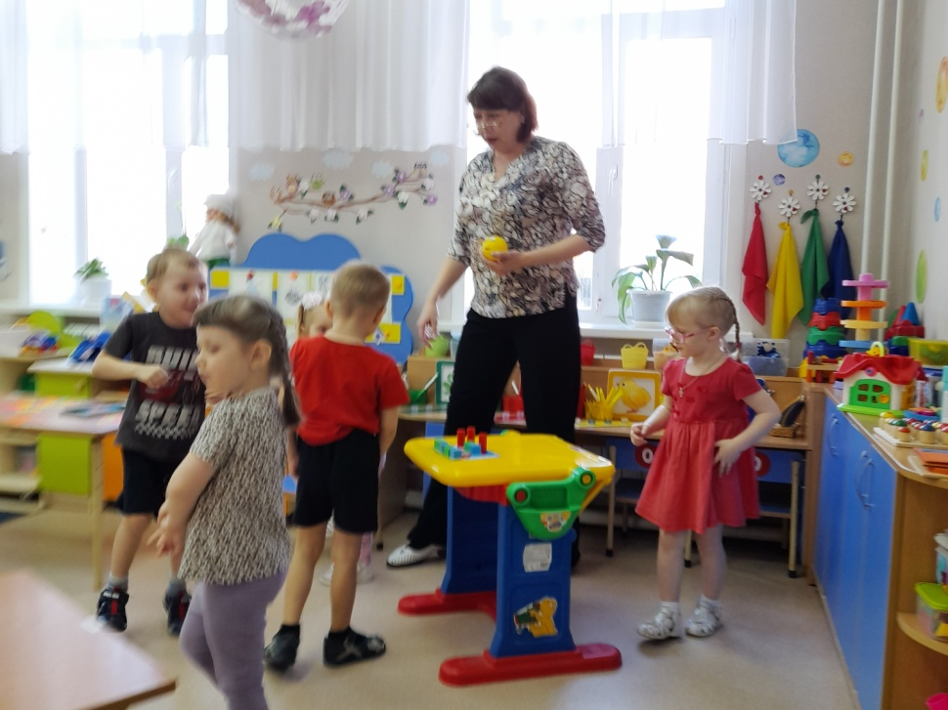
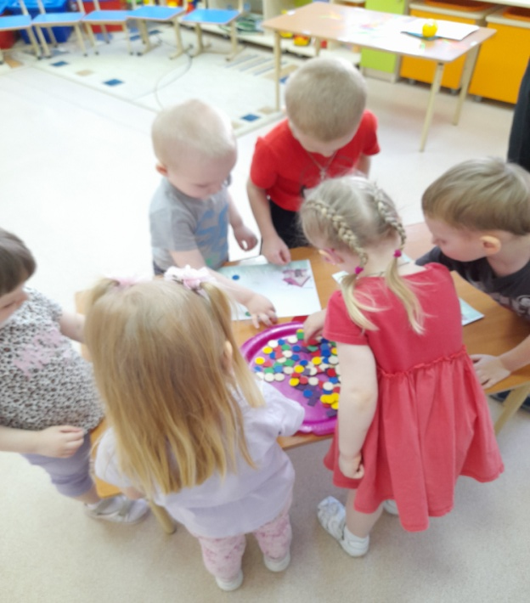
Использование даров Фребеля в интеллектуальном развитии детей младшего возраста

Slide 2
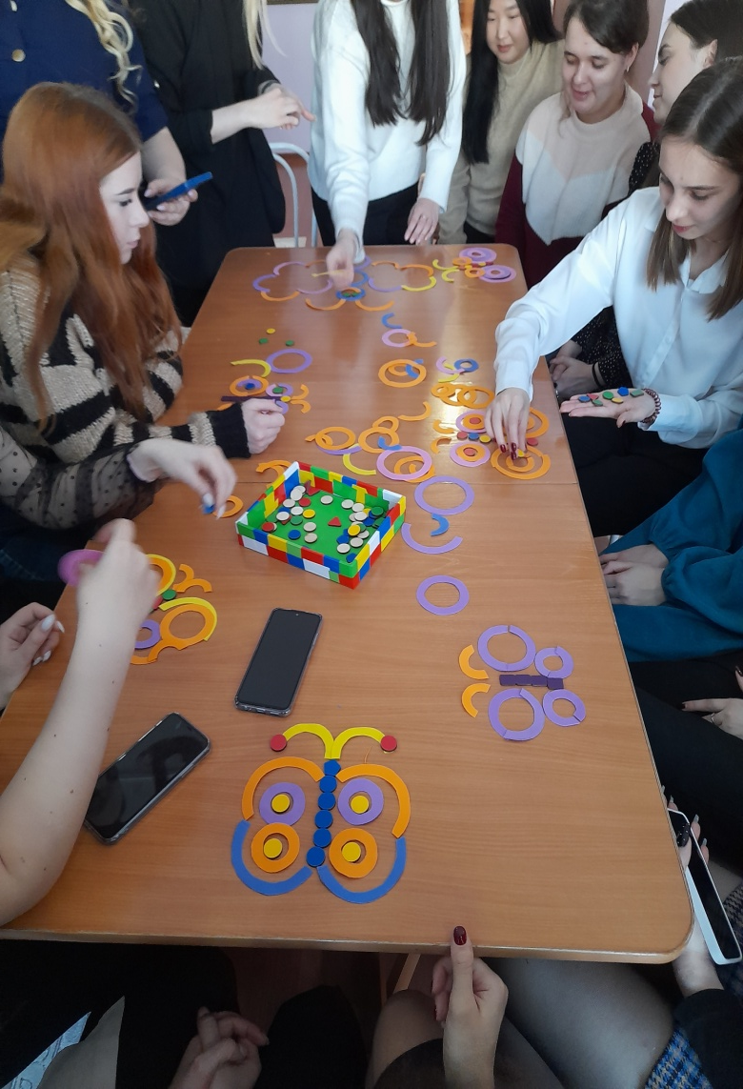
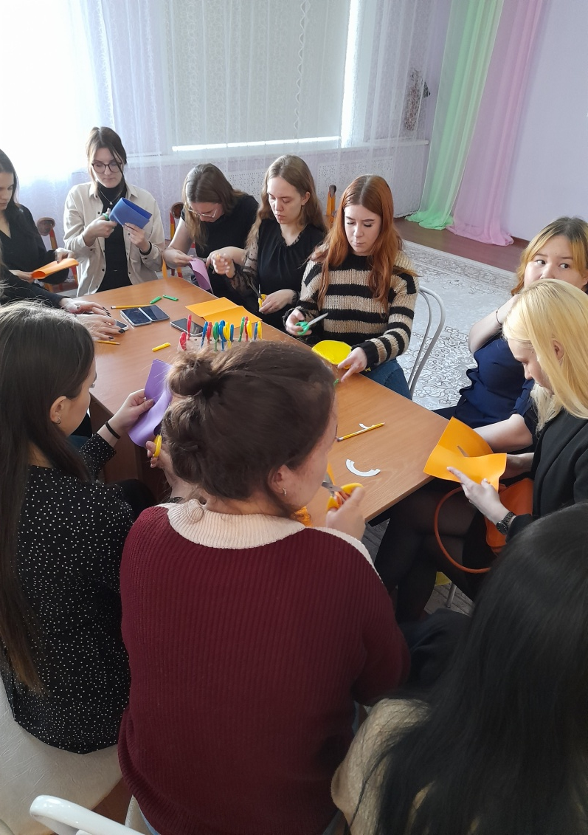
Мастер-класс для студентов АлтГПУ

Slide 3
Фридрих Вильгельм Август Фрёбель (21.04.1782 – 21.06.1852)
Немецкий педагог, основоположник дошкольной педагогики, основатель детских садов.

Slide 4
Игровой набор Ф.Фребеля

Slide 7
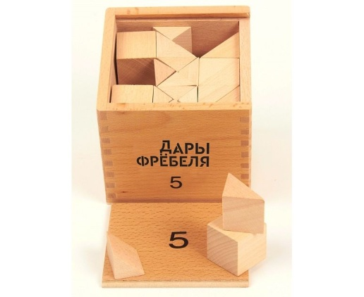
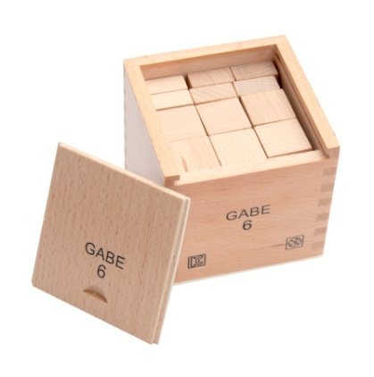

Slide 10
